Slide 1
Русские просторы. Панорама Белозерово.
Выполнил: Москвин Кирилл, ученик 1г класса
МАОУ лицей
Учитель: Шаматова Л.В.

Slide 2
ДОБРО ПОЖАЛОВАТЬ В МОЁ СЕЛО!!!

Slide 3
Улица Центральная

Slide 4
Улица Подляшиха

Slide 5
Улица Курмыш

Slide 6
Дом моей прабабушки

Slide 7
Сельский клуб. Парк.

Slide 8
Красота моего родного села Белозерово
Березовая роща

Slide 9
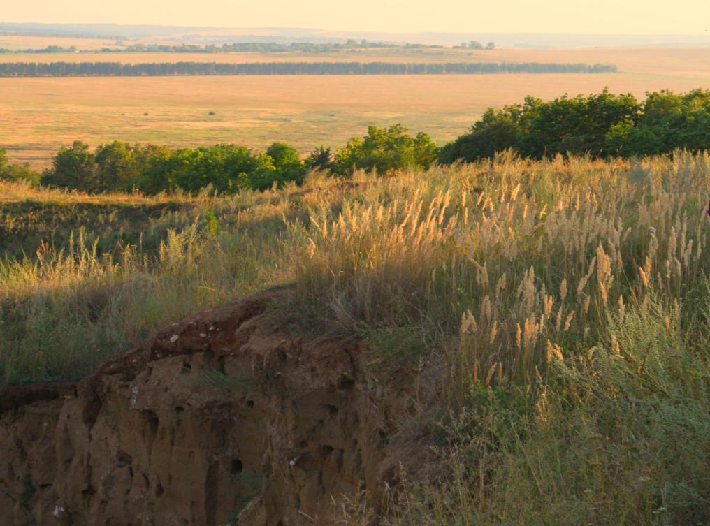
Орешник. Гнёзда стрижей.

Slide 10
Маленькие жители сельской фермы

Slide 11
Леса, луга, озера-всё есть в моём любимом селе

